Slide 1
Aula 1:
CORRETORA DE VALORES, TESOURO DIRETO
Prof. Elisson de Andrade
eapandra@gmail.com
@elisson.investimentos

Slide 2
Por qual via investir no Mercado Financeiro?
TESOURO DIRETO
AÇÕES
FUNDOS IMOBILIÁRIOS
ETC
?
VOCÊ
BANCOS
CORRETORAS DE VALORES

Slide 3
Vamos utilizar nossa página pela primeira vez?
Entre no site do Itaú e confira (anote) os investimentos disponíveis
Pesquise de que forma é possível investir em ações, no Itaú
Entre no site do Bradesco e confira (anote) os investimentos disponíveis
Pesquise de que forma é possível investir em ações, no Bradesco

Slide 4
O que é uma corretora de valores
É uma instituição financeira que faz a intermediação de vários produtos financeiros e VOCÊ
Qual a origem das corretoras?
A maioria dos investimentos que estudaremos podem ser encontrados em Corretoras
Mas porque muitas pessoas não possuem conta em uma corretora?
Resp: medo e desconhecimento
Como está a atual situação das corretoras x bancos?

Slide 5
Seu dinheiro
Corretora
(cobra TAXA)
Fundos, Títulos, Ações etc

Slide 6
Exercício para casa
Veja a lista de corretoras disponível no nosso site e pesquise:
  Como fazer para abrir conta em cada uma delas
  Documentação, limites mínimos de depósito etc
  Quais serviços oferece, quais canais de atendimento ao cliente possui
  Escreva um e-mail perguntando sobre como fazer para abrir conta nessa corretora

Slide 7
Dica final: a escolha da corretora deverá ser realizada ao FINAL do curso. Pois um dos principais critérios para tal é saber em quais produtos pretende investir

Slide 8

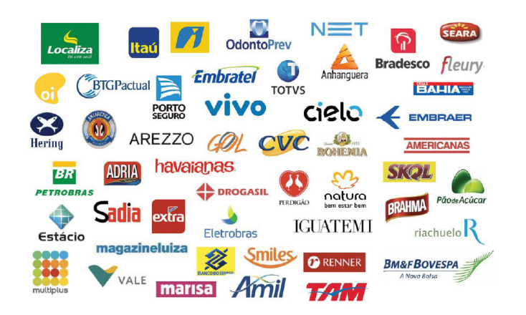

TESOURO DIRETO

Slide 9
Modalidades de Investimentos
Renda fixa versus renda variável
  Renda Fixa: a rentabilidade é acordada no ato da compra do título
  Renda Variável: não há qualquer garantia de rentabilidade ao investir seu dinheiro

Slide 10
Renda fixa: prefixados
Prefixados: no momento da compra é acordada a exata taxa que irá remunerar o capital até o vencimento
Exemplo: até 2022 irá ganhar 10% ao ano sobre o capital investido

Slide 11
Renda fixa: pós-fixados
Pós-fixados: o acordo é sobre COMO irá ser remunerado o capital
Exemplos:
  0,5% ao mês + TR ou 70% da Selic (Poupança)
  98% da taxa do CDI (CDBs)
  Selic (Tesouro Direto)
  5% acima do IPCA (Tesouro Direto)

Slide 12
Taxas
É preciso se cadastrar em um banco ou corretora habilitada no Tesouro Direto (Agente de Custódia)
Taxas:
  Taxa de custódia (B3): cobrança sobre a guarda dos títulos e movimentação dos saldos de 0,25% ao ano
  Taxa de administração para a corretora/banco (mais comum, hoje, é isenção)
  Atualmente: isenção de taxa para investimentos menores que R$10 mil (SELIC)

Slide 13
Tributação Decrescente
Tabela será usada também para CDBs e Fundos de Renda Fixa
Prazo do Investimento | Alíquota de IR
0 a 6 meses | 22,5%
6 meses a 1 ano | 20%
1 ano a 2 anos | 17,5%
Mais de 2 anos | 15%
OBS: alíquota incide apenas sobre o GANHO do período

Slide 14
MARCAÇÃO A MERCADO
Títulos PREFIXADOS

Slide 15
COMO DETERMINAR O PREÇO DE UM TÍTULO?
Valor nominal
R$1.000,00
Taxa de juros de
10,74% ao ano
Período de 3 anos
Qual o Preço a ser pago por esse título?

Slide 16
COMO DETERMINAR O PREÇO DE UM TÍTULO?
Valor nominal
R$1.000,00
Taxa de juros de
10,74% ao ano
Período de 3 anos
Obs: calculado em dias úteis
R$742,03
Preço do título

Slide 17
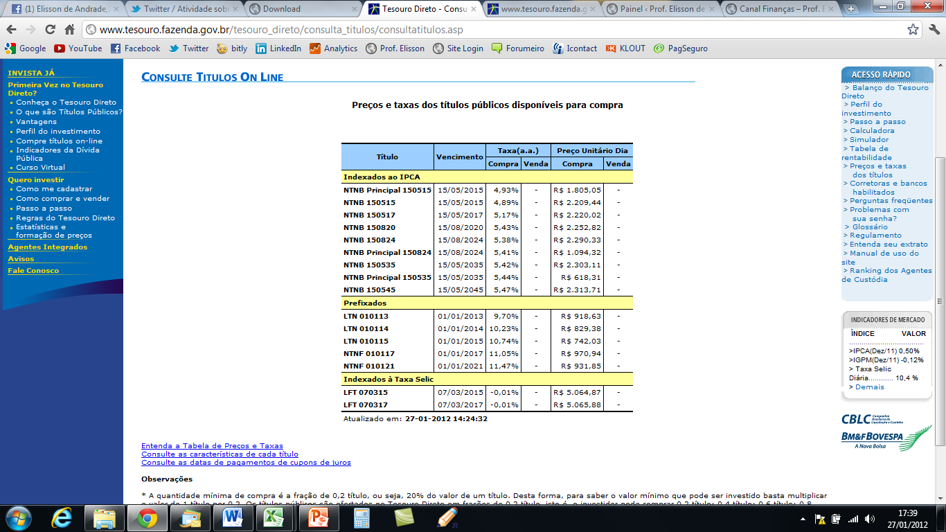

Slide 18
Abra o arquivo em excel sobre MARCAÇÃO A MERCADO

Slide 19
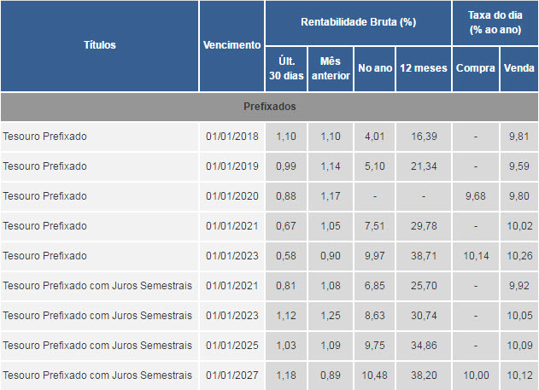
2016
Exemplo no gráfico a seguir

Slide 20
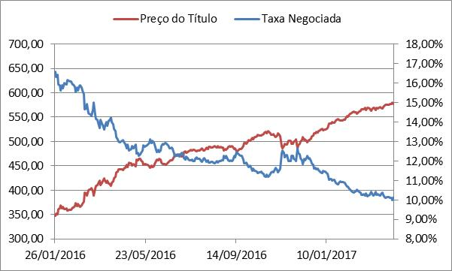
Prefixado 2023 – Relação Inversa entre Preço e Taxa

Slide 21
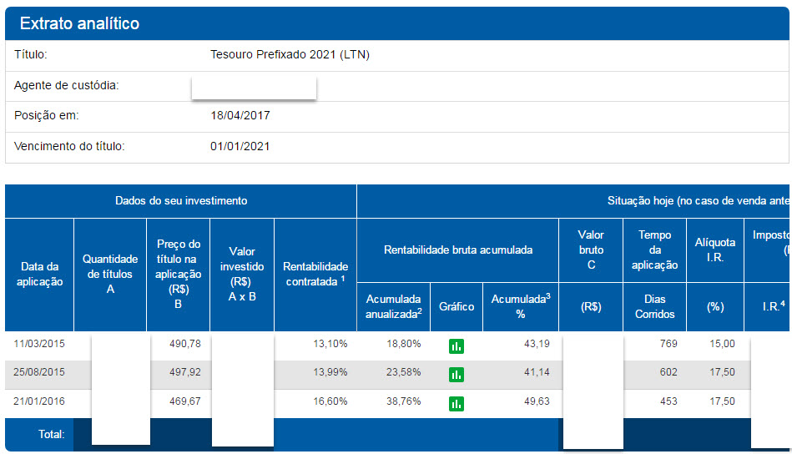
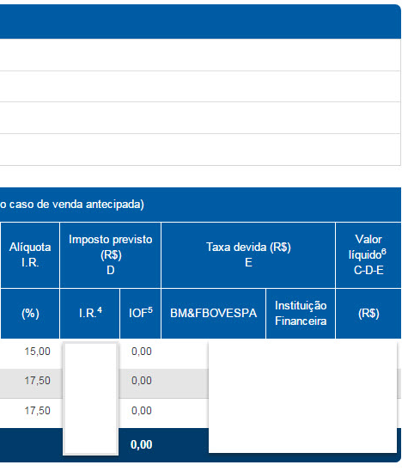
Investimento Prefixado: extrato

Slide 22
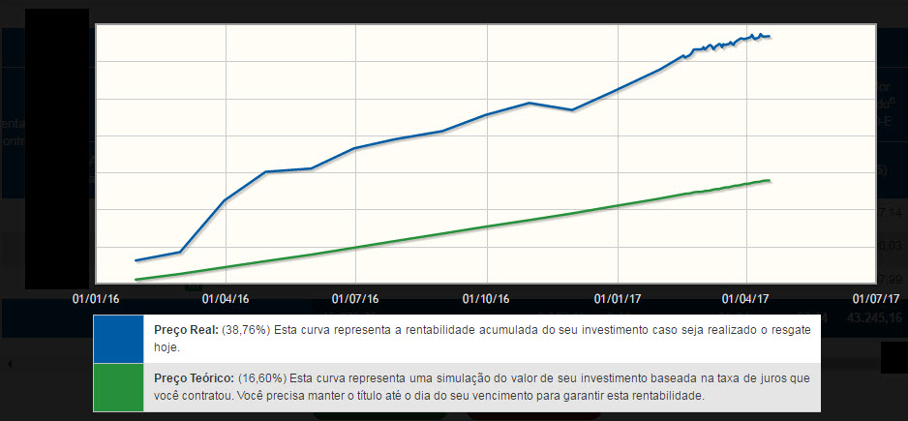
Como se comportou o título comprado a 16,60% em comparação ao contratado

Slide 23
PLANILHA DE SIMULAÇÃO: PREÇO DOS TÍTULOS PÚBLICOS

Slide 24
TAXA DE JUROS - SELIC

Slide 25
SELIC – o que é?
Selic: Sistema Especial de Liquidação e Custódia
Veja que é um SISTEMA informatizado que o BACEN utiliza para comprar e vender títulos públicos
A taxa Selic é uma média dos títulos negociados nesse ambiente

Slide 26
SELIC - funcionamento
Governo precisa de dinheiro (além dos tributos) para fechar suas contas
Emite título público para emprestar dinheiro de terceiros
O maior montante é comprado por instituições financeiras

Slide 27
SELIC – taxa meta
Definida nas 8 reuniões anuais do COPOM
Instrumento de política monetária
O BACEN deve fazer de tudo para que os títulos negociados na SELIC fiquem nesse patamar (comprando e vendendo títulos)

Slide 28
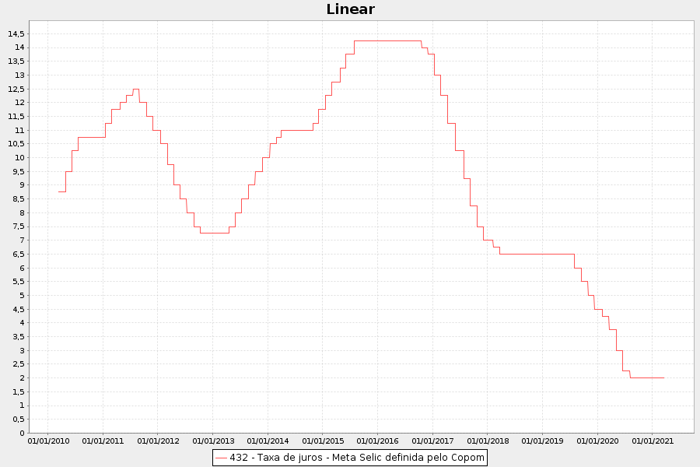

Slide 29
SELIC – taxa over
Instituições financeiras emprestam dinheiro umas das outras, dando como garantia seus títulos públicos
A média dessas operações nos oferece a taxa Selic Over

Slide 30
LER ATA DO COPOM

Slide 31
Evolução recente da Selic

Slide 32
ENTRAR NO LINK: EVOLUÇÃO SELIC META

Slide 33
Títulos Indexados à Selic
O oposto dos prefixados

Slide 34
Rentabilidade Tesouro Selic
Segue a rentabilidade Diária da Selic ATUAL
Não possui a volatilidade de um prefixado
Exemplo:
  Preço do título no final do dia de hoje R$850,00
  Amanhã, a Selic diária apurada é de 0,045%
  Logo, preço do título ao final do dia de amanhã, será:
  850 * 1,00045 = R$850,3825

Slide 35
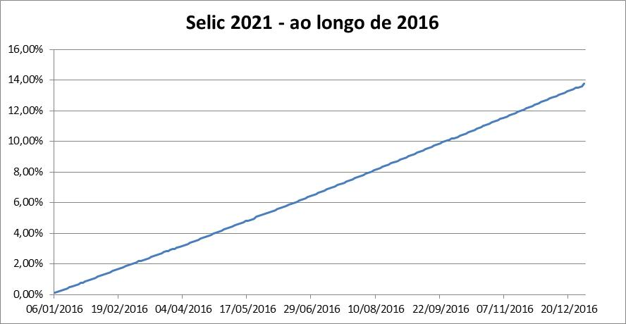
Devagar e SEMPRE... Sendo melhor que a poupança...

Slide 36
Vamos ver a tabela do Tesouro Direto e compreendê-la melhor, agora que já vimos títulos prefixados e Selic?
CONFIRA LINK NA NOSSA PÁGINA

Slide 37
INFLAÇÃO

Slide 38
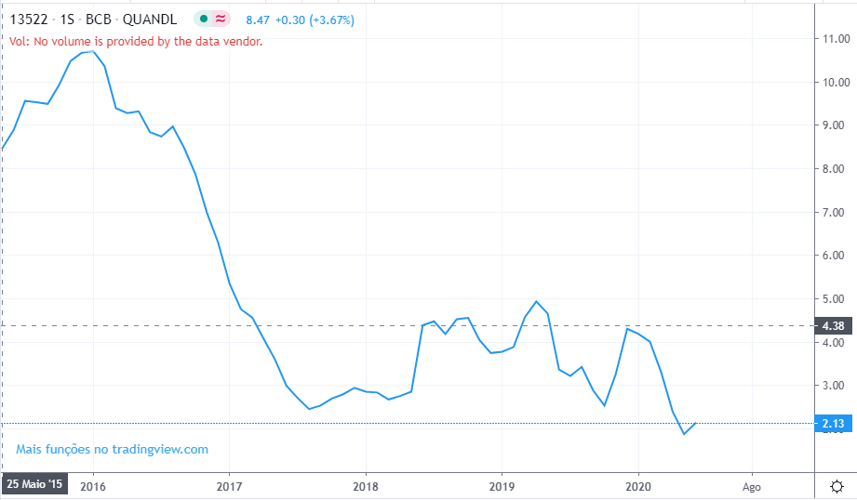

Slide 39
Comparativo dos índices

Slide 40
Títulos Indexados ao IPCA
Volatilidade e Proteção

Slide 41
Rentabilidade Tesouro IPCA
Paga sempre um valor ACIMA da inflação
Exemplo: 5% ao ano + IPCA
Pense nos 5% como a parte prefixada e no IPCA como a parte pós-fixada
A parte prefixada é responsável pela “marcação a mercado” e faz o valor do título variar até seu vencimento
Confira graficamente

Slide 42
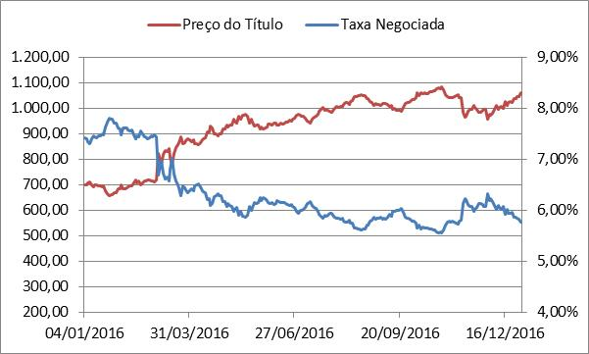
IPCA 2035 – Volatilidade ao longo de 2016
Eixo da esquerda é o preço do título e o da direita a taxa real (acima do IPCA)

Slide 43
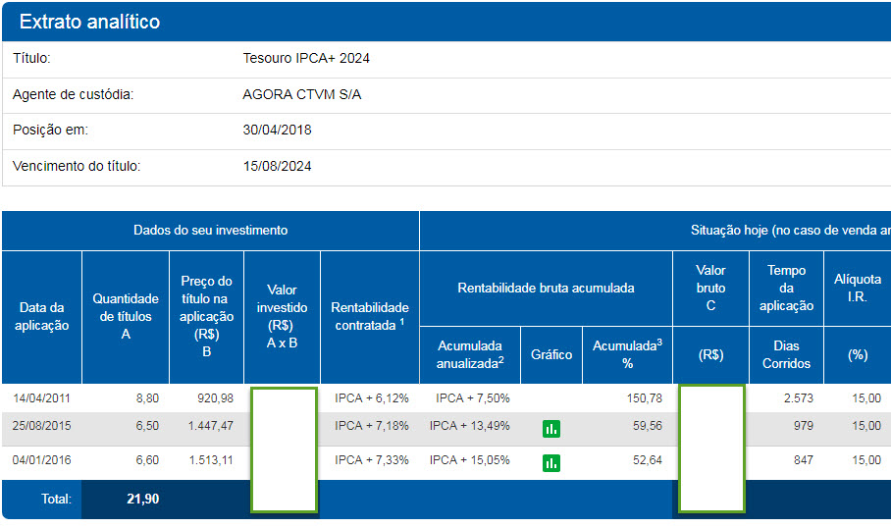

Slide 44
Voltar nos Exercícios com TESOURO DIRETO (planilha)

Slide 45
Vamos voltar ao link com preços e taxas do tesouro direto?

Slide 46
RESUMÃO DOS 3 TÍTULOS

Slide 47
SELIC
A rentabilidade varia conforme a Selic
É o menos “complicado” e volátil dos 3 títulos
Para iniciantes: é o título mais adequado
Seu valor sempre sobe

Slide 48
IPCA
Paga uma taxa de juros fixa + IPCA (que é um índice de inflação)
Seu preço (rentabilidade), até o vencimento, sofre oscilações
Vencimentos mais longos são mais arriscados

Slide 49
PREFIXADO
Quando compra, sabe-se exatamente qual será a rentabilidade, no vencimento
Seu preço (rentabilidade), até o vencimento, sofre oscilações: marcação a mercado
Vencimentos mais longos são mais arriscados

Slide 50
Simulação: Site do Tesouro
Link na nossa página

Slide 51
COMPRANDO TÍTULOS PELO SITE DA CORRETORA

Slide 52
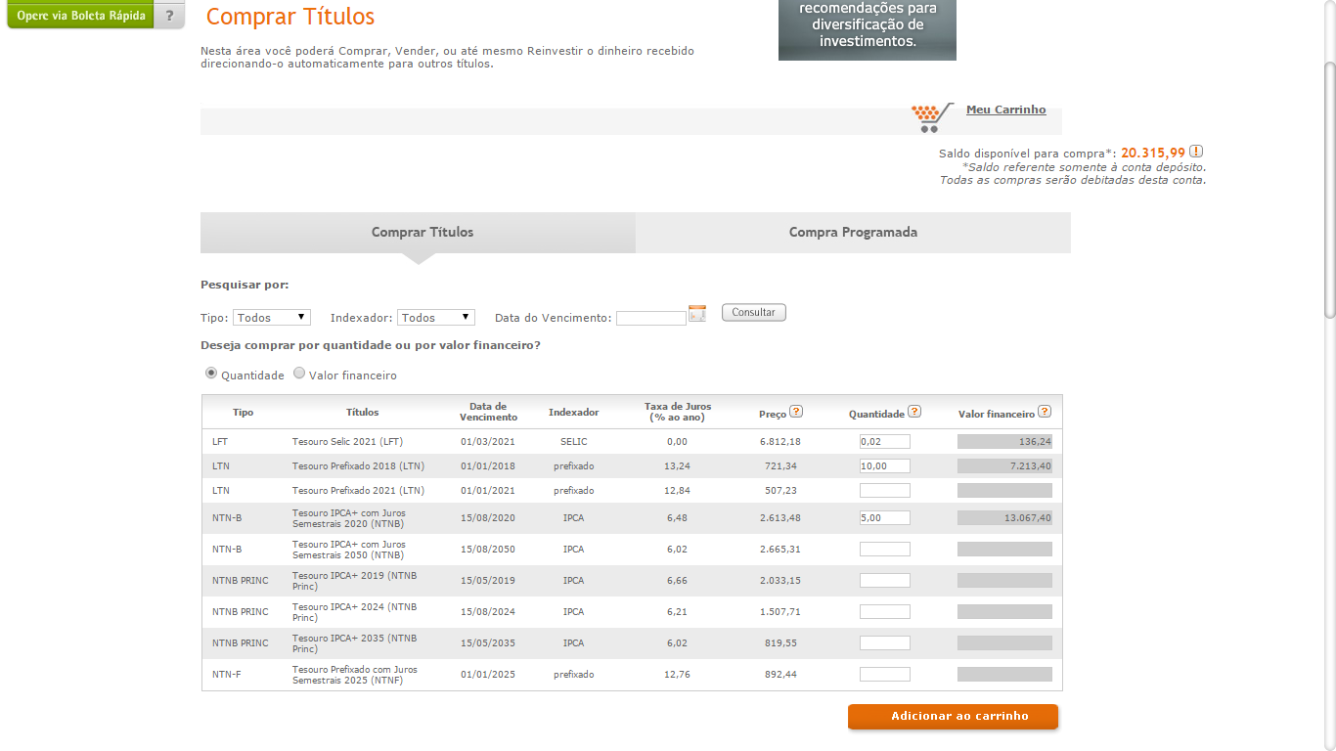

Slide 53
DESAFIOS DE SE INVESTIR EM TD
Abrir conta em uma corretora
Escolher título: pré ou pós fixado
Escolher vencimento

Slide 54
Vantagens
Menores custos
Melhores Rentabilidades
Liquidez
Possibilidade de escolha da carteira de ativos
Permite investir valores baixos

